Slide 1
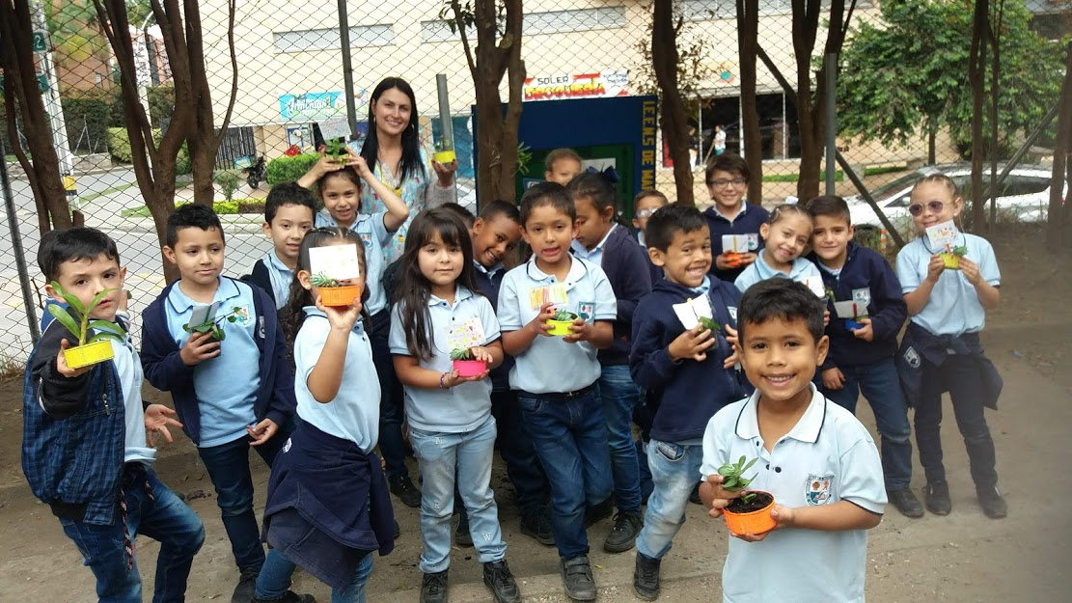
Primero 2020

Slide 2
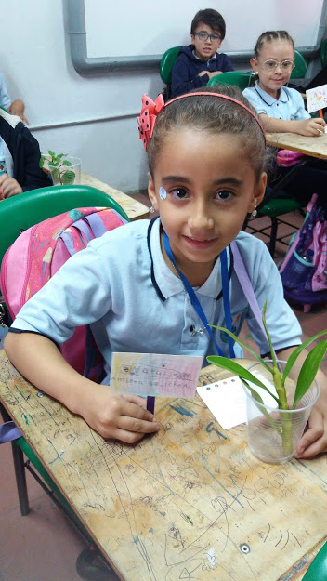
Ximena Acevedo

Slide 3
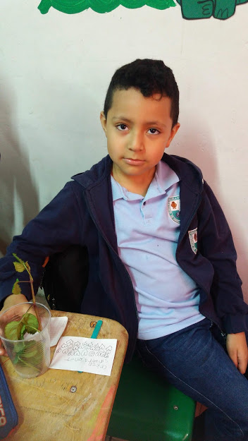
Cristopher Amaya

Slide 4
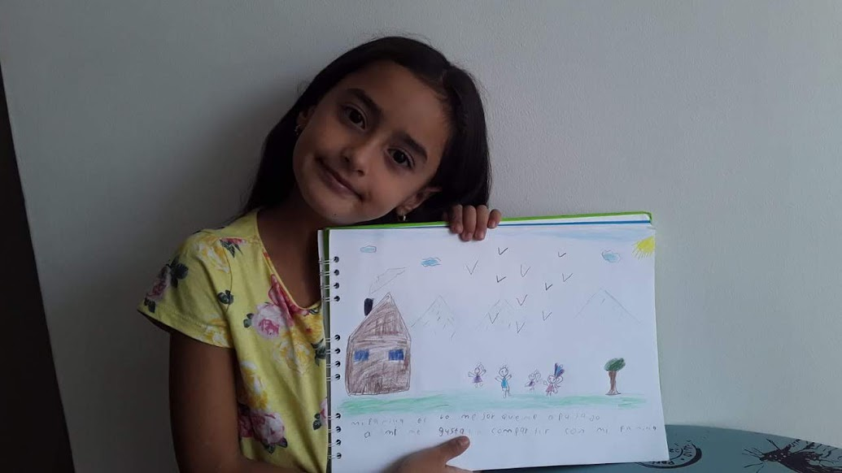
Emiliana Ángel

Slide 5
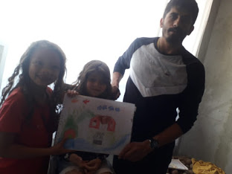
Geraldine Castaño

Slide 6
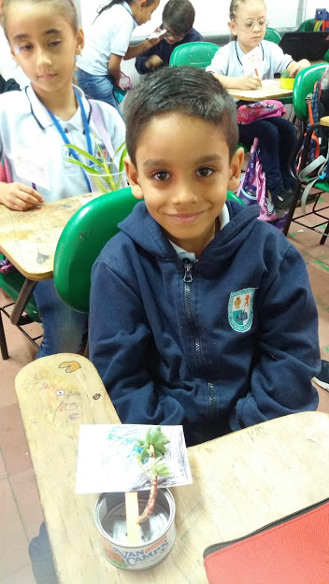
Anthony Corrales

Slide 7
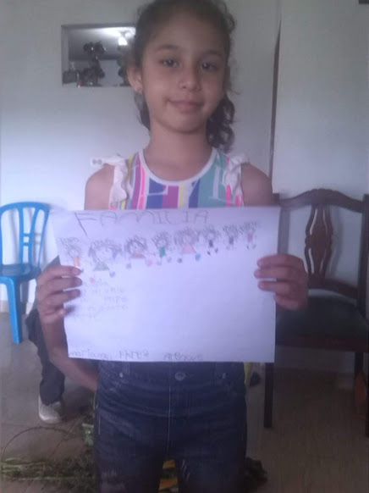
Maríangel Flórez

Slide 8
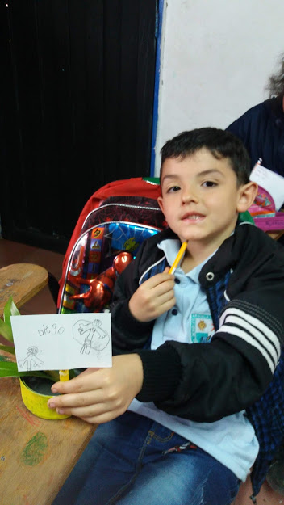
Diego Galeano

Slide 9
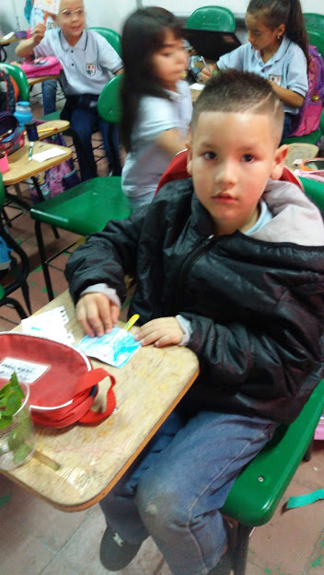
Matías Giraldo

Slide 10
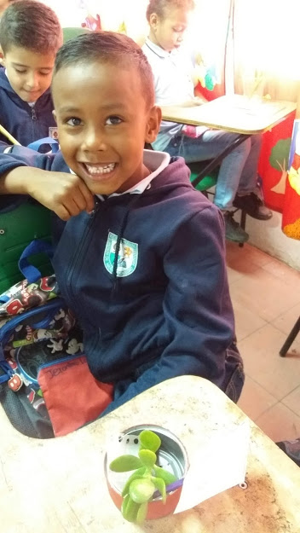
Jerónimo Londoño

Slide 11
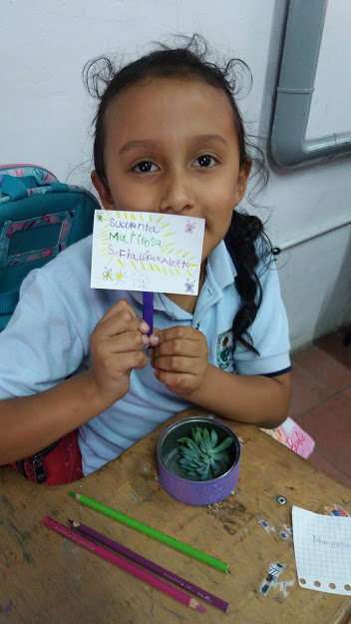
Sofía López

Slide 12
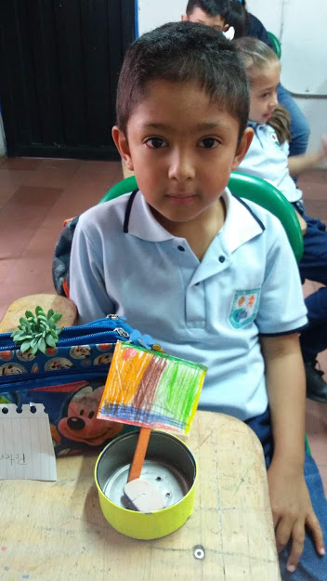
Marcos Alfonso Mora

Slide 13
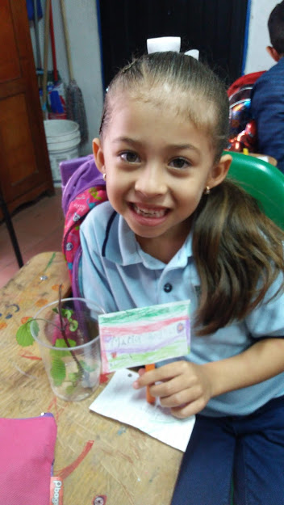
María Ángel Muñoz

Slide 14
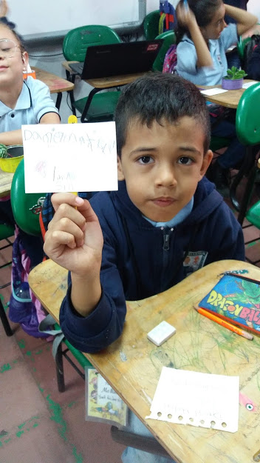
Daniel Matías

Slide 15
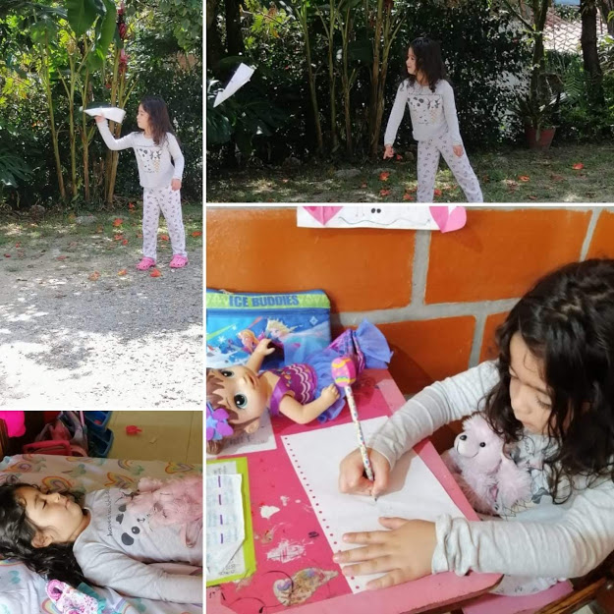
Emiliana Osorio

Slide 16
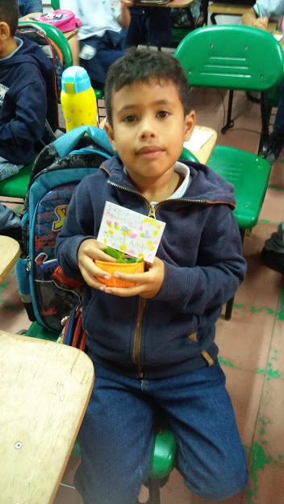
Maximiliano Peinado

Slide 17
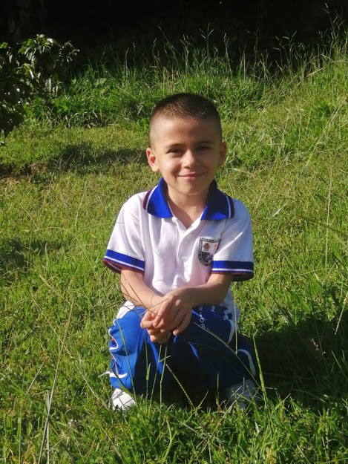
Ángel David

Slide 18
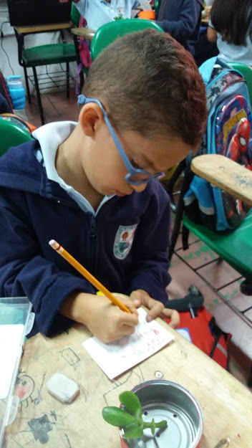
Emiliano Rendón

Slide 19
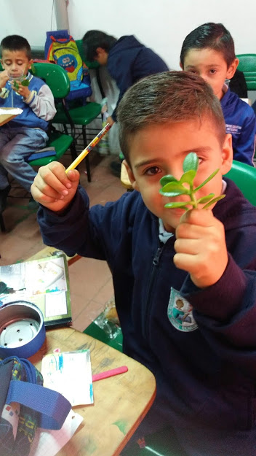
Nicolás Rendón

Slide 20
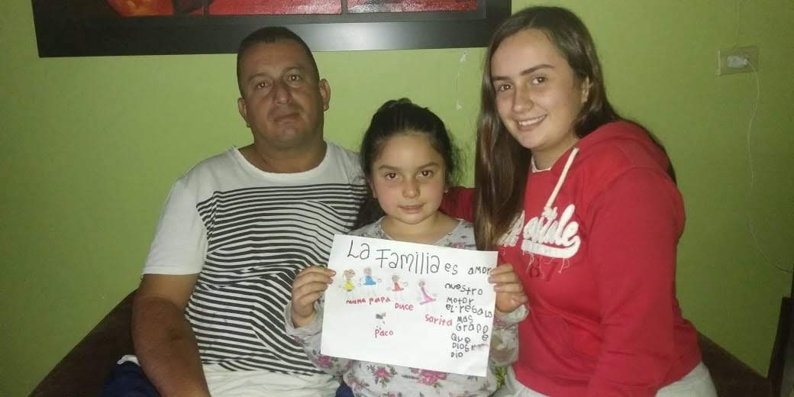
Dulce María

Slide 21
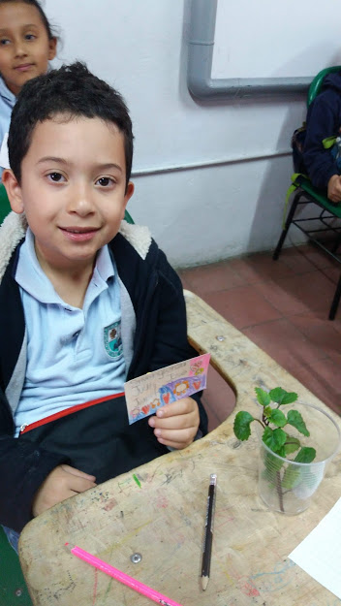
Juan José Sáenz

Slide 22
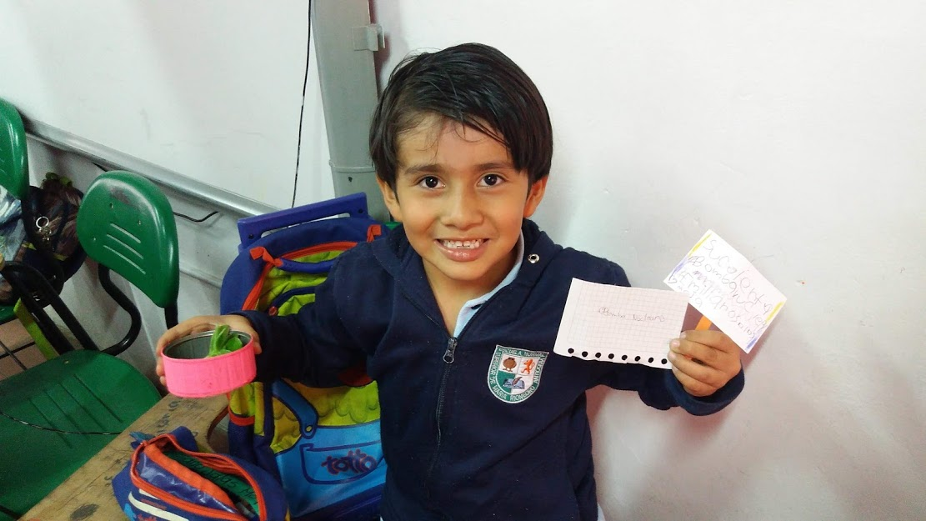
Emiliano Salas

Slide 23
Emiliano Salas

Slide 24
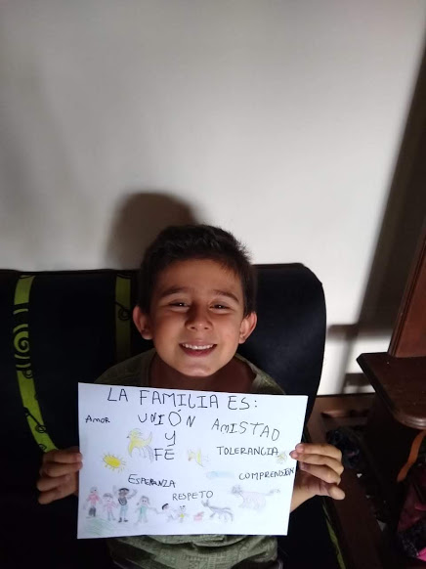
Tomas Valencia

Slide 25
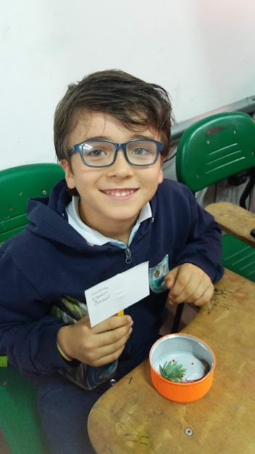
Stevan Vásco

Slide 26
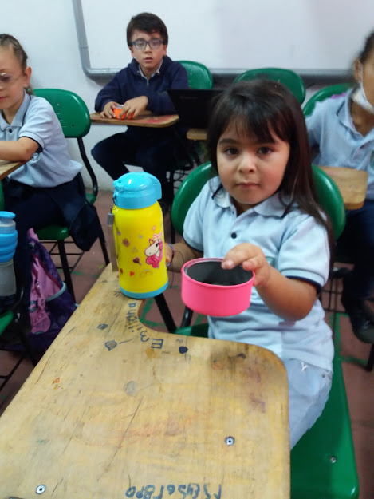
Ana Lucía

Slide 27
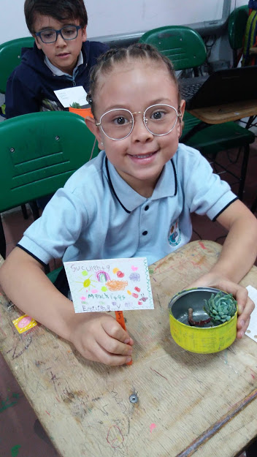
Emiliana Velásquez

Slide 28
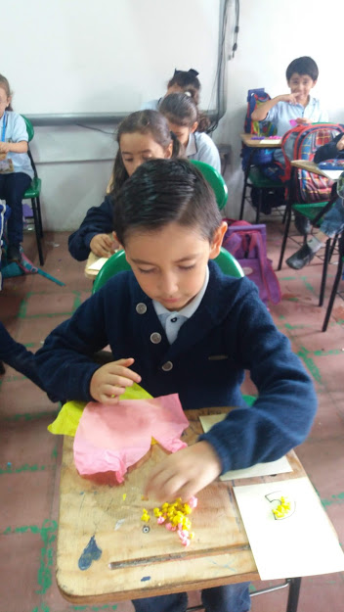
Arturo Villamizar

Slide 29
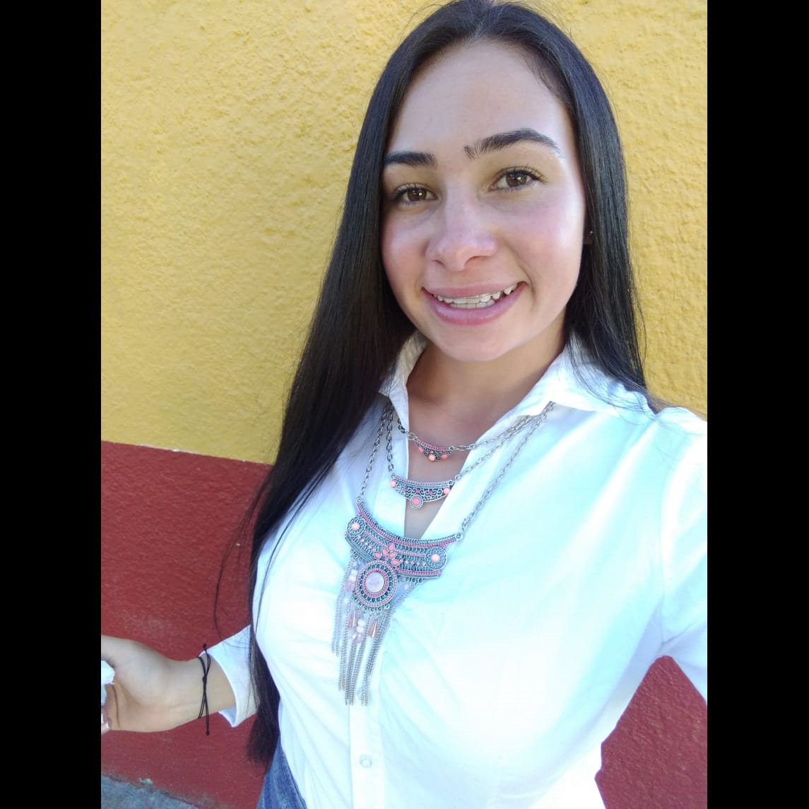
BIENVENIDA Maestra en formación Sara Marín

